Slide 1
Технології молекулярної кухні
Основна інформація про вибіркову дисципліну

Slide 2
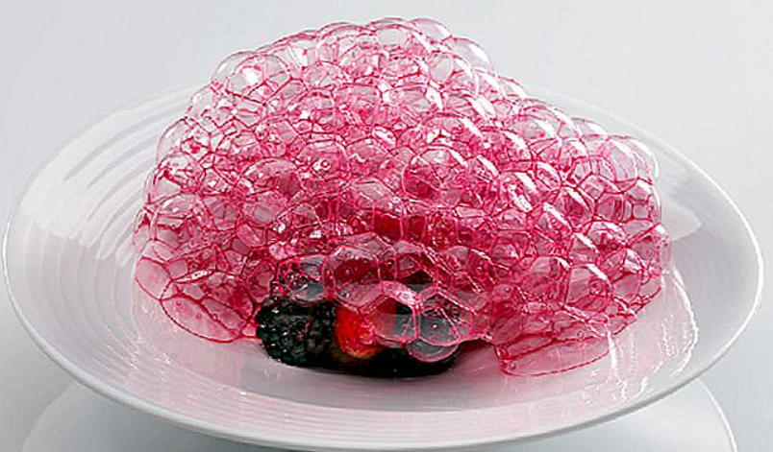
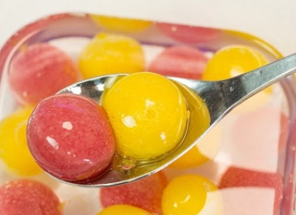
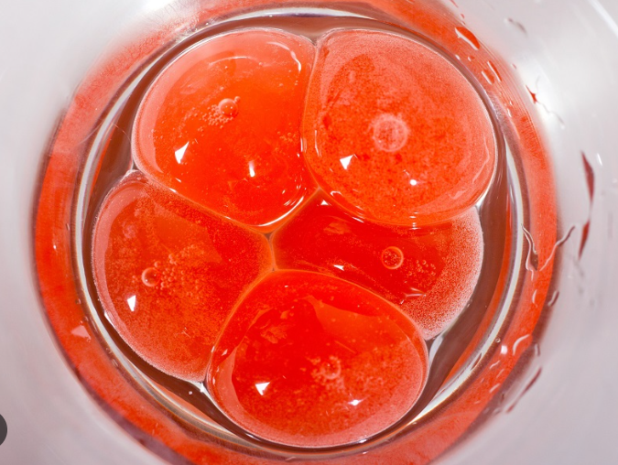
Їжа… Так просто і стільки запитань

Slide 3
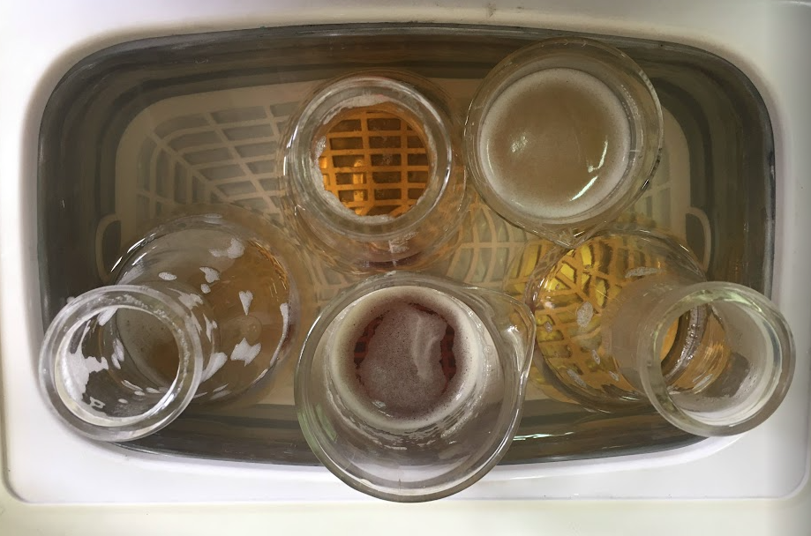
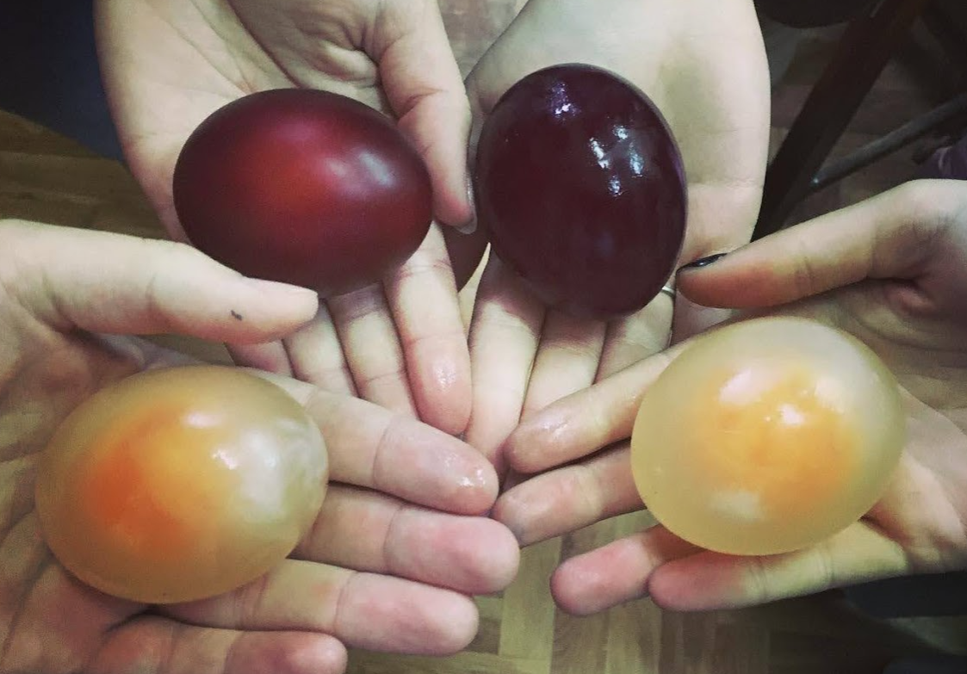
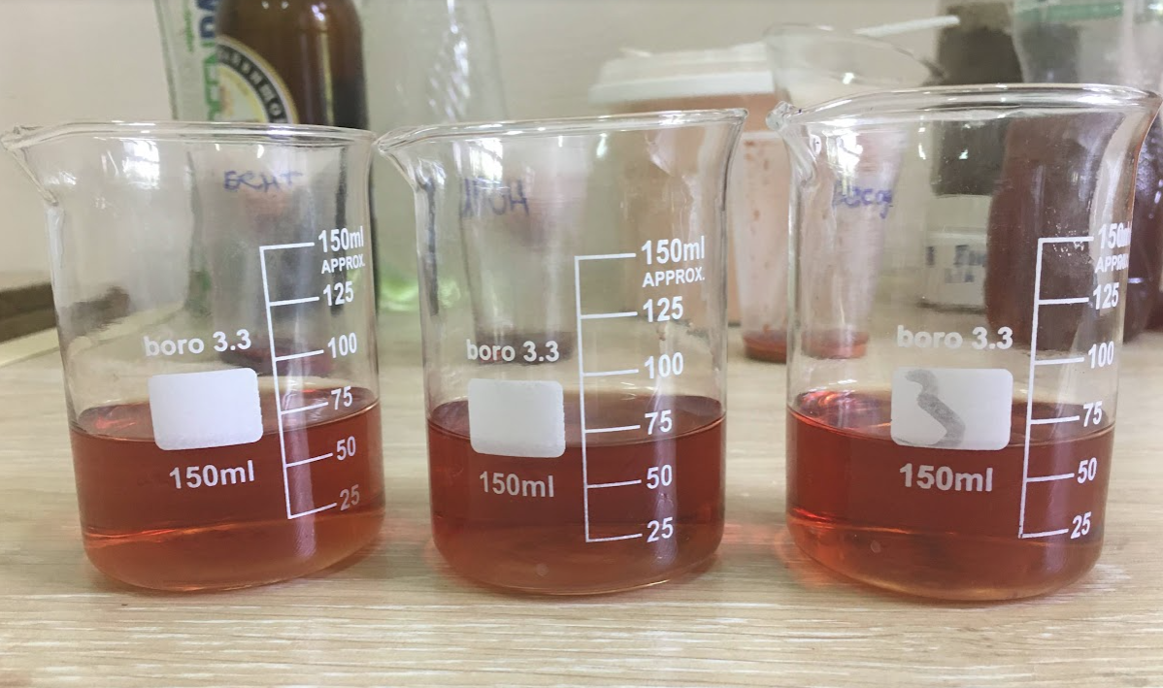
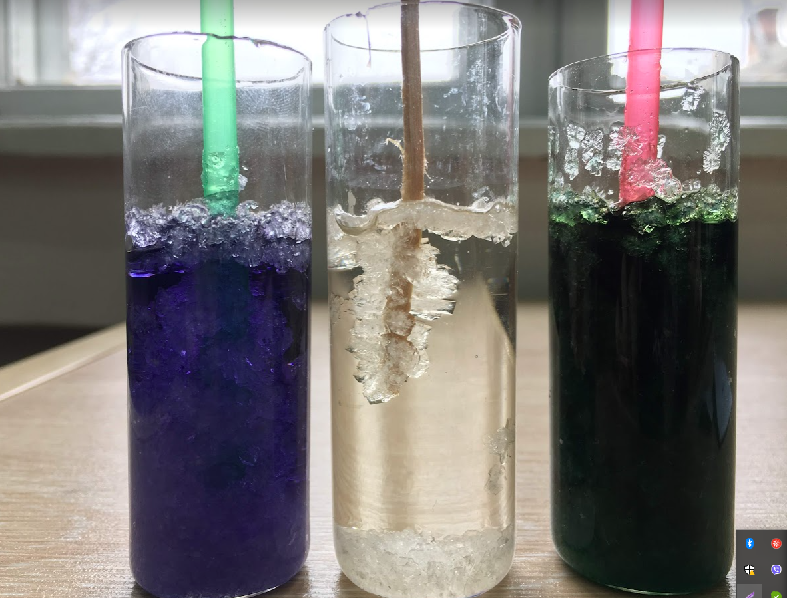
Ми спробуємо Вам допомогти розібратись в основах науки про харчові продукти
Локація: НН Інститут біології, хімії та біоресурсів
Підрозділ: Кафедра хімії та експертизи харчової продукції
Лектор: к.х.н., доц. Анастасія Валеріївна Сачко

Slide 4
Структура дисципліни
Оскільки харчова наука не може бути суто теоретичною, дисципліна складається з курсу лекцій та циклу пов’язаних з ними лабораторних робіт.
Метою курсу є ознайомлення студентів із основними процесами, які використовуються при приготуванні їжі та харчовими міфами, які нас оточують. Знання про склад та властивості харчової продукції, про способи їх приготування, цікаві особливості, безпечність та калорійність, відомості про наукову складову та сучасні тенденції в харчовій науці будуть цікавими і корисними студентам всіх спеціальностей.
Цикл лабораторних робіт в лабораторіях кафедри хімії та безпеки харчової продукції не потребує особливої хімічної підготовки, може бути відтворений в компанії друзів і є абсолютно безпечним.

Slide 5
Тематика лекційного курсу
Харчові продукти. Як різноманітні міфи впливають на харчування людей.
Фудпейрінг. Концепція смаку, запаху, кольору та консистенції. Індивідуальні особливості сприйняття. Процеси, що впливають на смак, запах і колір (гідроліз, окиснення, ензимне потемніння та інші).
Способи приготування їжі. Чому ми готуємо саме так а не інакше.
Харчові добавки. Що таке Е? Як їх класифікують. Пару слів про ГМО.
Роль емульгаторів, стабілізаторів, згущувачів та інших добавок в харчових технологіях. Як вони працюють і навіщо їх додають.
Білки. Глютен, казеїн, соя, колаген та інші.
Цукри та цукрозамінники. В чому різниця?
Молекулярна кухня - це наука, а не куховаріння.
Новітні харчові продукти: данина моді чи шлях до виживання людства.

Slide 6
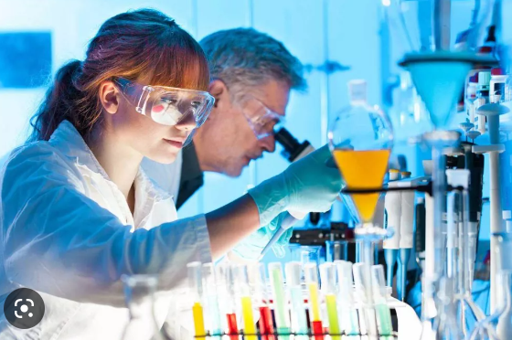
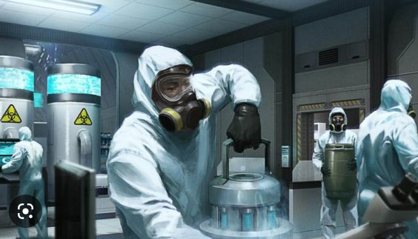
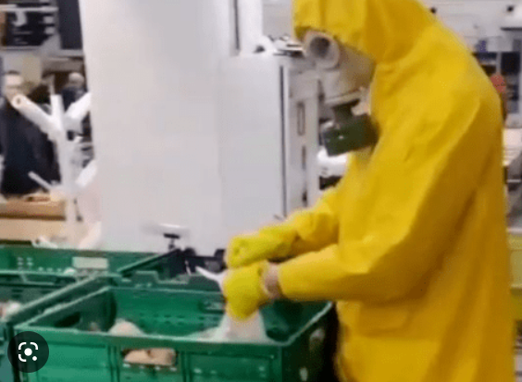
Лабораторний практикум
Цей курс буде сухим і не цікавим без лабораторного практикуму
Якщо Ви уявляєте собі роботу в лабораторії, то це буде НЕ зовсім так:

Slide 7
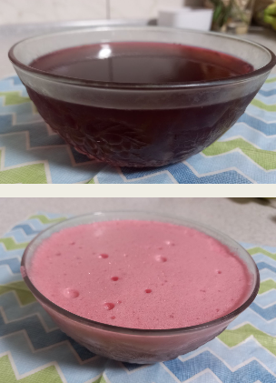
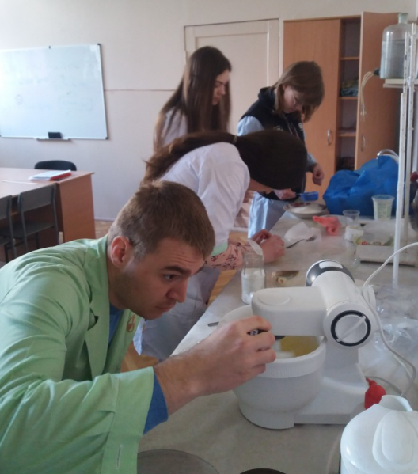
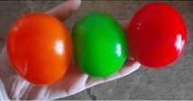
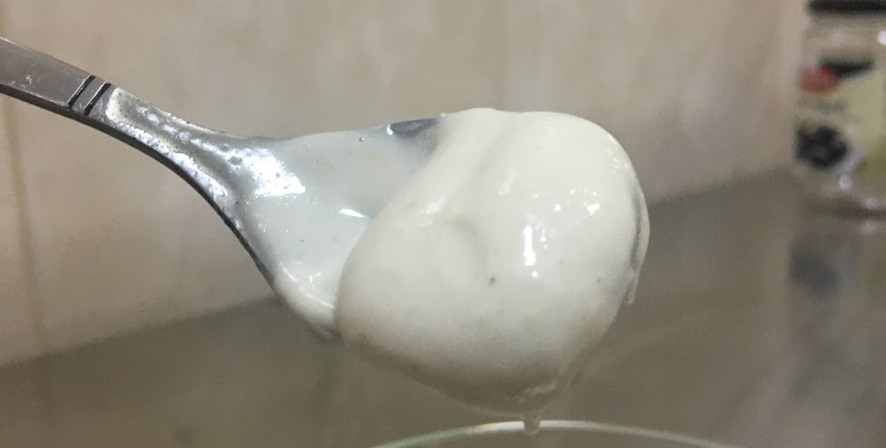
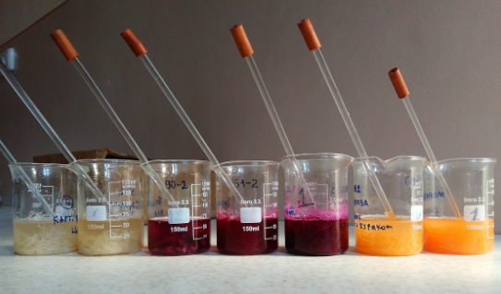
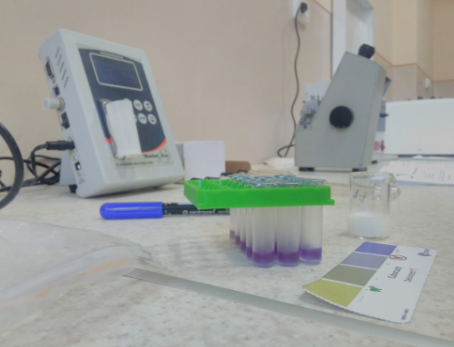
А приблизно так:

Slide 8
Програма лабораторного практикуму
Чекаємо Вас на курсі
Приблизна програма лабораторного практикуму наведена в силабусі дисципліни, проте може змінюватись залежно від:
Побажань студентів
Наявності електроенергії в корпусі
Кількості учасників курсу

